Slide 1
Η Αίγυπτος

Slide 2
Διδακτικοί στόχοι
Να σχηματιστεί μία συνοπτική εικόνα για τον αιγυπτιακό πολιτισμό
Να εκτιμηθεί ο γεωγραφικός παράγοντας στην ανάπτυξη του πολιτισμού

Slide 3
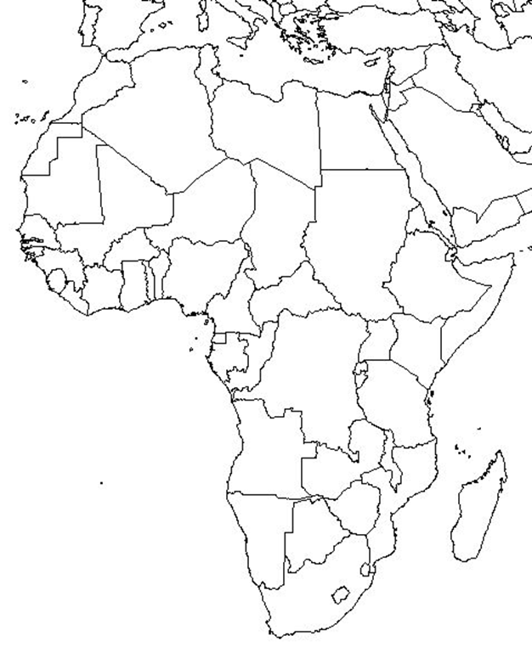
Η χώρα
Μπορείτε να εντοπίσετε την Αίγυπτο στο χάρτη;
Σε ποια θέση βρίσκεται;

Slide 4
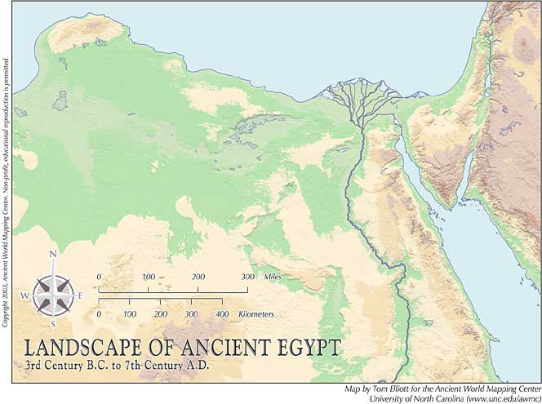
Ας παρατηρήσουμε τη μορφολογία της:
Τι παρατηρούμε;
Γιατί ο Ηρόδοτος την αποκαλεί «δώρο του Νείλου»;

Slide 5
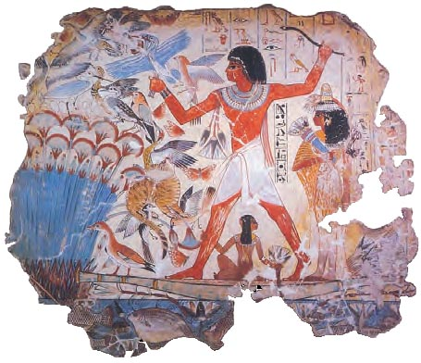
Παρατηρήστε την εικόνα:
Τι είδους χλωρίδα και πανίδα διακρίνετε;

Slide 6
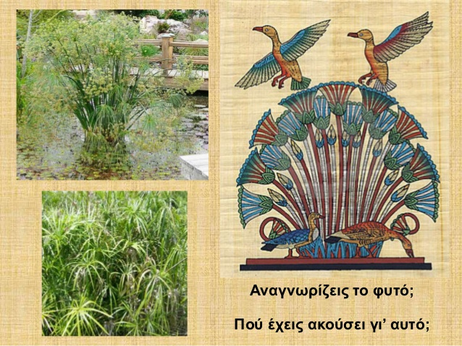

Slide 7
Η οικονομία
Γεωργία = βάση της οικονομίας
Σιτάρι, κριθάρι, λινάρι
Οπωροφόρα δέντρα
Αλιεία, κτηνοτροφία
Εμπόριο
Βιοτεχνία, υπό την επίβλεψη του Φαραώ= ανακτορικά εργαστήρια/ ιδιωτικά
κηπευτικά
Εξαγωγές = πάπυρος, σιτάρι, χρυσός
Εισαγωγές = ξυλεία, χαλκός, ασήμι
Παροχή υπηρεσιών
Ιερείς
Γραφείς
Στρατιωτικοί

Slide 8
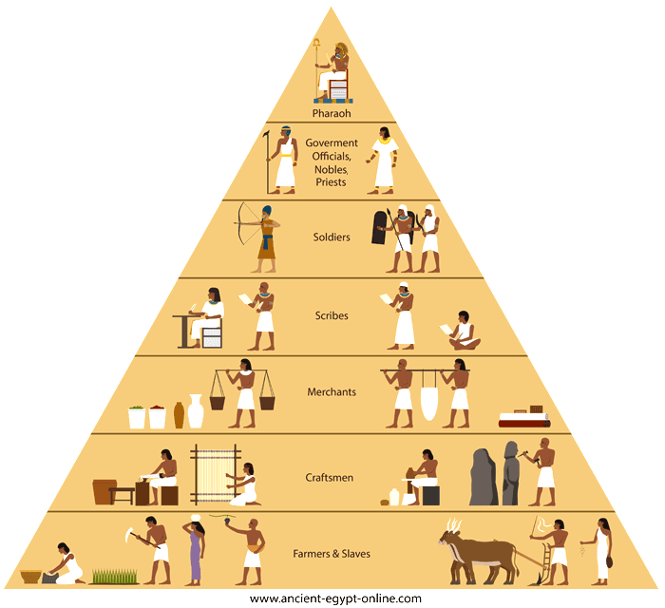
Η κοινωνία
Υπήρχε κοινωνική ευελιξία

Slide 9
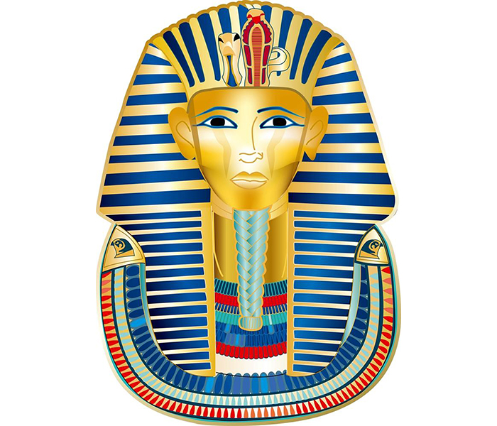
Η οργάνωση του κράτους
Καθοριστικός ο ρόλος της θρησκείας
Θεοποίηση του Φαραώ
Η οργάνωση του κράτους είχε χαρακτήρα θεοκρατικό.

Slide 10

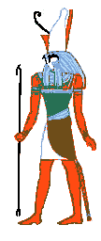
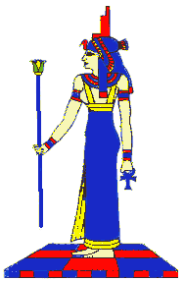
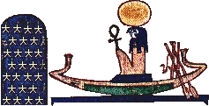
Ο πολιτισμός
Η θρησκεία
Πολυθεΐα= Θεοί με κεφάλι ζώου και σώμα ανθρώπου
Ώρος
Όσιρις
Θεός Ρα = του ήλιου
Ίσιδα

Slide 11
Η θρησκεία
Εξαιτίας κοπιώδους ζωής
και κακουχιών
Πιστεύουν στη μετά
θάνατον ζωή
Ταριχεύουν νεκρούς
Πιστεύουν στη μετά
θάνατον ζωή
Τους θάβουν μαζί με όλα τα σκεύη σε εντυπωσιακά ταφικά μνημεία

Slide 12
Πυραμίδες https://www.youtube.com/watch?v=8jiW4oyRBLI
Μούμιες
https://www.youtube.com/watch?v=atdNuD5S3Jk

Slide 13
Ερωτήσεις
Τι δείχνει η μνημειακότητα των πυραμίδων;
Υπάρχουν σήμερα ανάλογα δείγματα μνημειακότητας ;
Ποιες αντιλήψεις διαφαίνονται πίσω από την προσπάθεια του ανθρώπου να δημιουργήσει κάτι το μνημειώδες;
Γιατί διαμορφώθηκαν μεταθανάτιες δοξασίες στους Αιγυπτίους;

Slide 14
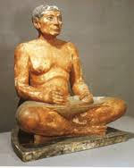
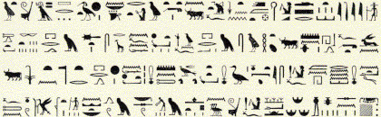
Γραφή
Ήδη από 4^{η} χιλιετία
Επινόηση γραφής δηλώνει πολιτιστικό επίπεδο
Χαρακτήρες – σύμβολα

Slide 15
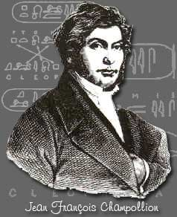
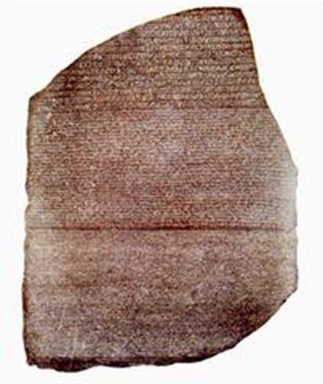
Αποκρυπτογράφηση
Στήλη Ροζέτας
1822 J. Champollion
Ανακαλύφθηκε το 1799 στο Δέλτα του Νείλου κατά τη διάρκεια της εκστρατείας του Ναπολέοντα στην Αίγυπτο. Πρόκειται για μία στήλη από μαύρο βασάλτη με το κείμενο ενός διατάγματος του 196 π.Χ. γραμμένο στα ιερογλυφικά, στη λαϊκή γραφή της Αιγύπτου και τα ελληνικά. Η χρήση τριών γλωσσών στο ίδιο κείμενο επέτρεψε την αποκρυπτογράφηση της Ιερογλυφικής γραφής.

Slide 16
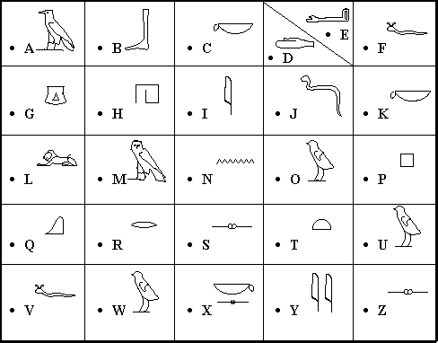

Slide 17
Εξιστόρηση δράσης και κατορθωμάτων Φαραώ
Ελάχιστα λογοτεχνικά κείμενα (ποιήματα θρησκευτικού και λυρικού περιεχομένου, λαϊκές διηγήσεις)

Slide 18
Επιστήμες
Εμπειρικές αστρονομικές γνώσεις από παρακολούθηση πλημμυρών Νείλου
Καθιερώνουν ημερολόγιο 365 ημερών
Χωρίζουν έτος σε μήνες – εβδομάδες
Προσδιορίζουν ώρα βάσει ηλιακής σκιάς
Αναπτύσσεται η πρακτική γεωμετρία ώστε να μετρώνται οι πλημμυρισμένες εκτάσεις γης

Slide 19
Αναρωτηθήκατε
Τι γνώσεις χρειάζονταν για να κατασκευάσουν τις πυραμίδες;
Τι γνώσεις χρειάζονταν για να ταριχεύουν τους νεκρούς;

Slide 20
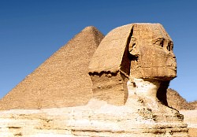
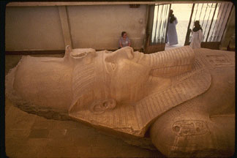
Τέχνες
Στην υπηρεσία του Φαραώ
Μνημειακού χαρακτήρα – επιβάλλονται με τις διαστάσεις τους

Slide 21
Επίδραση της αιγυπτιακής τέχνης στην Ελλάδα
Η Αίγυπτος είναι η χώρα από την οποία ξεκίνησε μία μεγάλη καινοτομία στην εξέλιξη της ελληνικής πλαστικής- η χρήση μαρμάρου.
Οι Έλληνες είδαν τα αγάλματα σε υπερφυσικό μέγεθος και επηρεάστηκαν

Slide 22
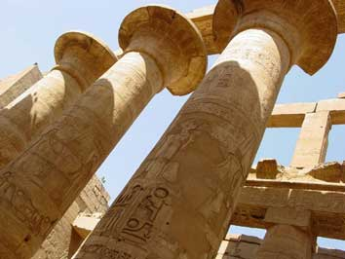
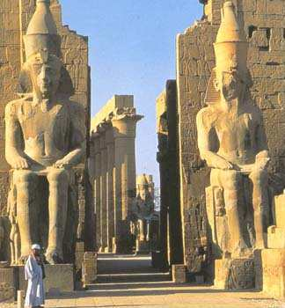
Ναός Κορνάκ
Ναός Λούξορ

